Slide 1
سُبْحَانَ مُقَلِّبِ القُلُوبِ وَالأَبْصَارِ
Dr. Ehab Atta

Slide 10
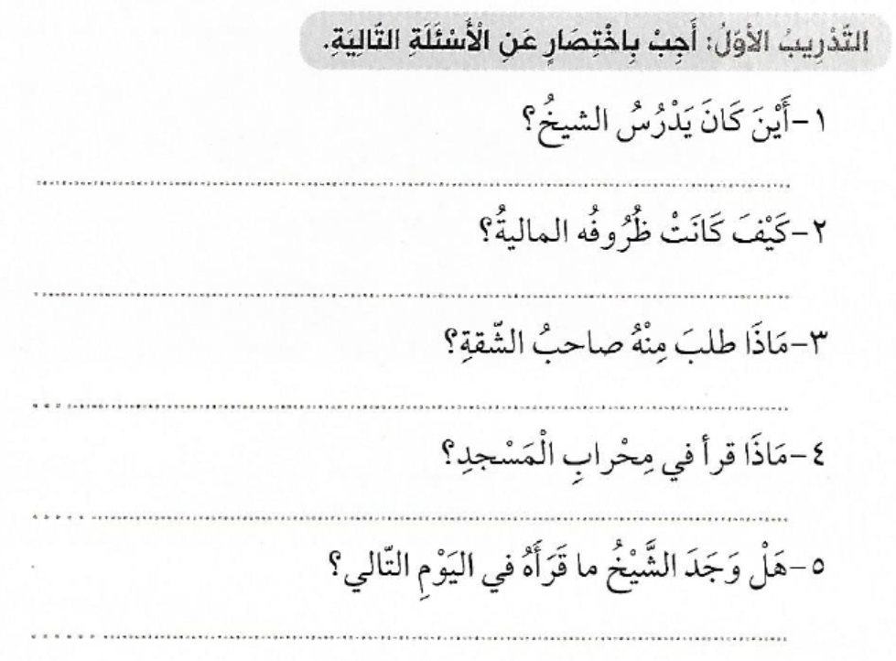

Slide 11
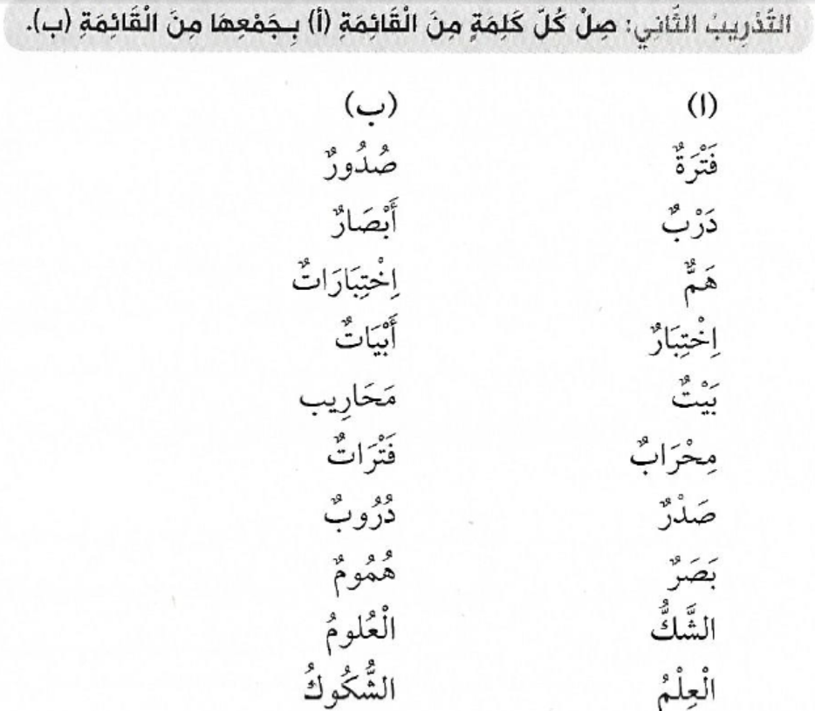

Slide 12
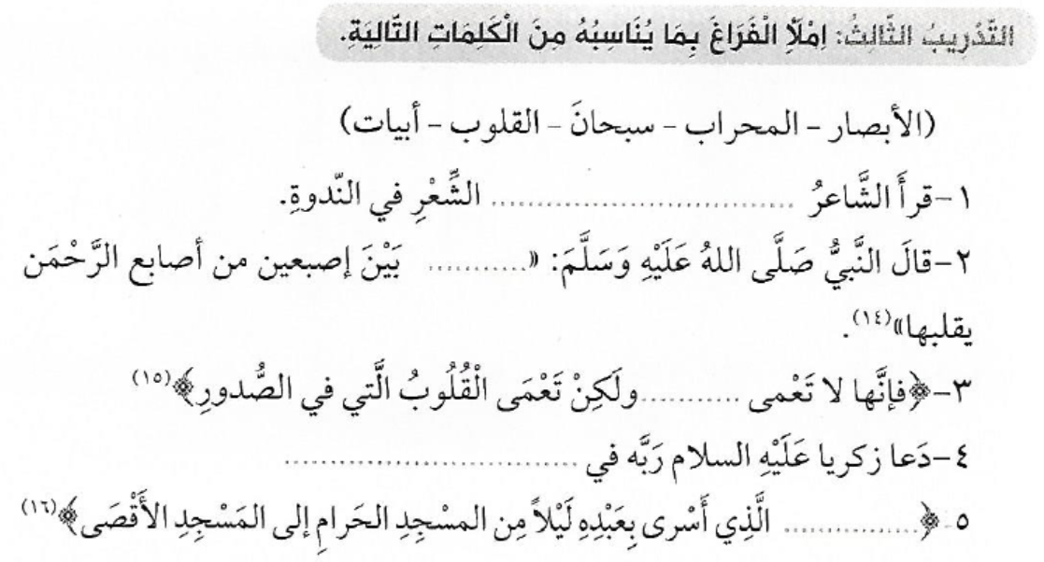

Slide 13
